Slide 1
Optimalizace dopravních procesů ve společnosti Akuterm sklo a. s.
Bc. Lucie Pávková
Vedoucí práce: doc. Ing. Rudolf Kampf, Ph.D.
Oponent práce: Ing. Lukáš Pešek

Slide 2
Obsah
Cíl práce
Metodika práce
Clarke-Wright metoda
Mayerova metoda
O společnosti Akuterm sklo a. s.
Okružní dopravní problém
Návrhy opatření
Ekonomické zhodnocení
Závěr

Slide 3
Cíl práce
Cílem diplomové práce je optimalizace dopravních procesů ve společnosti Akuterm sklo a. s. Optimalizace rozvozových tras bude provedená za pomocí metod operačního výzkumu. V závěru práce bude zpracované ekonomické posouzení rozvozových tras.

Slide 4
Metodika práce
Studium odborné literatury, odborných článků a jiných publikací
Rozhovory s vedením společnosti Akuterm sklo a. s.
Sběr dat
Analýza získaných dat z interních materiálů
Vlastní pozorování

Slide 5
Clarke-Wright metoda
Nejpoužívanější metoda řešící úlohu VRP (Problém okružních jízd)
Středisko - zákazník - středisko
Krajní a vnitřní zákazník

Slide 6
Mayerova metoda
Metoda vhodná pro víceokruhové úlohy s úplnou sítí cest a omezenou kapacitou
Vhodná pro plánování svozů či rozvozů
Řešení vychází ze symetrické matice vzdáleností uvedených v km mezi místy, která jsou zahrnuta do řešení

Slide 7
Výzkumné otázky
Která z použitých metod je pro společnost výhodnější?
Kolik nákladních vozů bude potřeba k obsloužení všech míst?
Bude navrhované vozidlo pro společnost ekonomicky výhodnější?

Slide 8

O společnosti Akuterm sklo a. s.
Založena v roce 1994
Přes 70 zaměstnanců
Výroba izolačního dvojskla a trojskla
Velkoobchod s plochým sklem
Provozovna i výroba v Českých Budějovicích
Největším odběratelem je Window Holding a. s.

Slide 9
Okružní dopravní problém
Společnost nevyužívá externí dopravce
Osm soukromých vozů s nižší užitečnou hmotností
Podstatným problémem společnosti jsou příliš malá vozidla
Skla a okna musí být na různých typech stojanů
Různorodé požadavky zákazníků

Slide 10
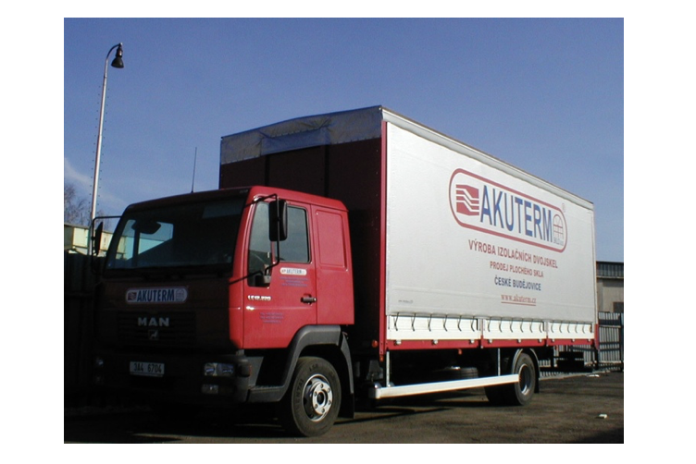
Ukázka vozidla Akuterm sklo a. s.
Interní zdroj

Slide 11
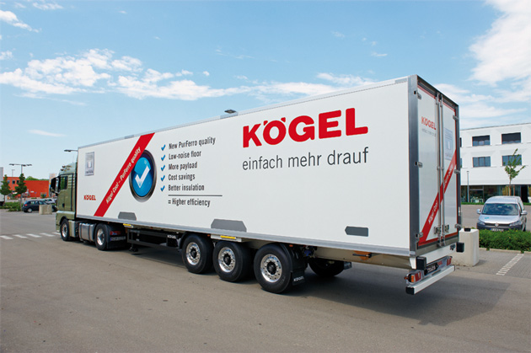
Navrhované vozidlo
Tahač s návěsem např. značky Kögel
Užitečná hmotnost 28 005 kg
Zdroj: www.primemovermag.com.au

Slide 12
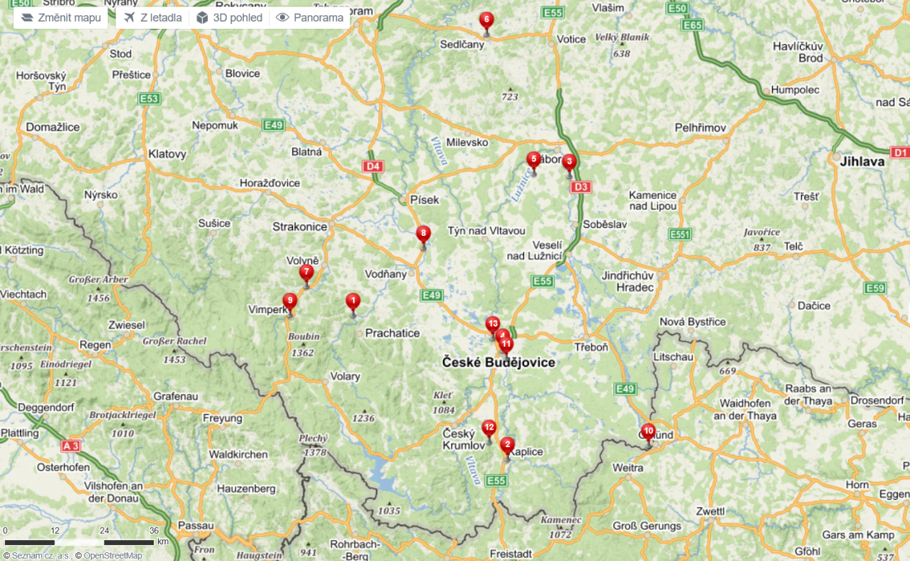
Modelový příklad
Mapa rozvozových míst
Zdroj: mapy.cz

Slide 13
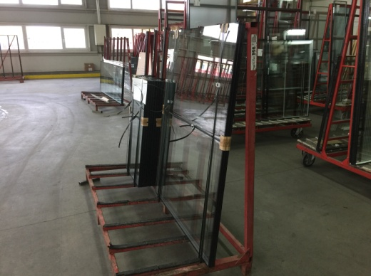
Hmotnosti stojanů k jednotlivým zákazníkům
Husinec = 3 800 kg
Kaplice = 2 000 kg
Planá nad Lužnicí = 1 800 kg
České Budějovice = 1 900 kg
Malšice = 1 500 kg
Sedlčany = 1 800 kg
Čkyně = 1 900 kg
Protivín = 1 500 kg
Vimperk = 1 400 kg
České Velenice = 1 800 kg
České Budějovice = 1 800 kg
Střítež = 1 600 kg
České Budějovice = 1 000 kg Interní zdroj

Slide 14
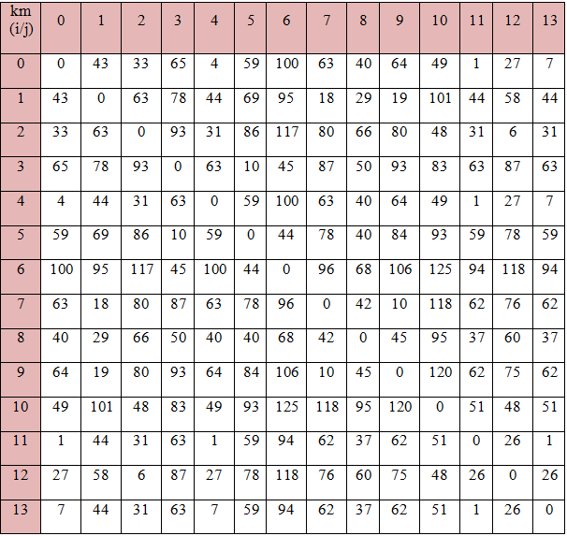
Matice vzdáleností mezi jednotlivými uzly
Zdroj: vlastní zpracování

Slide 15
Návrhy opatření
Vzniklá trasa pomocí Clarke-Wright metody
České Budějovice (Akuterm) – Planá nad Lužnicí – Sedlčany – Malšice – Protivín – Čkyně – Vimperk – Husinec – Kaplice – Střítěž – České Velenice – České Budějovice (Okno plast) – České Budějovice (Okno trend) – České Budějovice (Tetragon) – České Budějovice (Akuterm)
Počet km = 439 km
Doba jízdy = 6,27 h
Doba vykládky = 3,25 h
T = 9,52 h < 16 h
K = 23 800 < 28 t

Slide 16
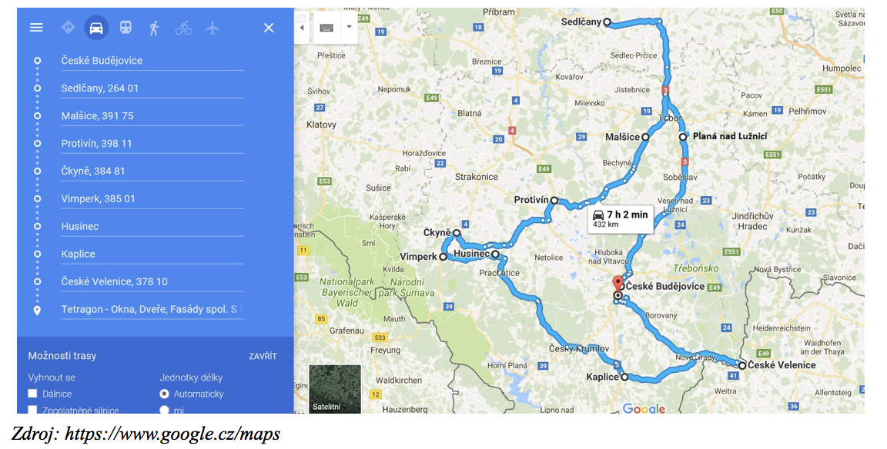
Mapa

Slide 17
Návrhy opatření
Vzniklá trasa pomocí Mayerovy metody
České Budějovice (Akuterm) - Sedlčany - Malšice - Planá nad Lužnicí - Protivín - Husinec Čkyně - Vimperk - ČB (Okno plast) - ČB (Okno trend) - ČB (Tetragon) - Střítež - Kaplice České Velenice - České Budějovice (Akuterm)
Počet km = 455 km
Doba jízdy = 6,5 h
Doba vykládky = 3,25 h
T = 9,75 h < 16 h
K = 23 800 < 28 t

Slide 18
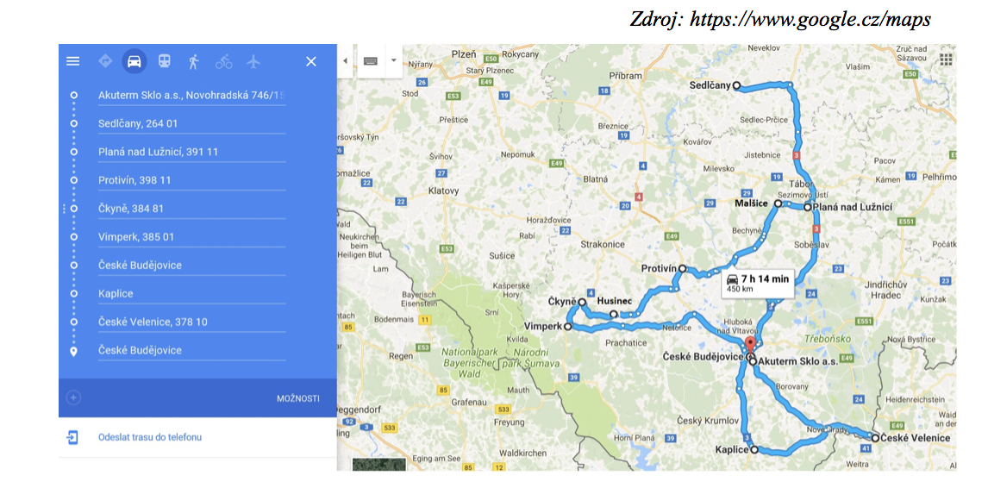
Mapa

Slide 19
Ekonomické zhodnocení – současná vozidla společnosti Akuterm sklo a. s.
Pro obsloužení všech míst – použití dvou nákladních vozidel s největší užitečnou hmotností
Vznik dvou tras
Náklady na první vozidlo 9 128 Kč
Náklady na druhé vozidlo 5 768 Kč
Náklady na dvě nákladní vozidla činí 14 896 Kč

Slide 20
Ekonomické zhodnocení – navrhované vozidlo
Použití jednoho vozidla s užitečnou hmotností 28 tun
Jedna trasa s obsloužením všech míst
Náklady na vozidlo 13 609 Kč
Celkový rozdíl v nákladech činí = 14 896 Kč – 13 609 Kč = 1 287 Kč
Denní celkový rozdíl v nákladech = 1 287 Kč
Měsíční rozdíl v nákladech = 1 287 Kč * 22 dnů = 28 314 Kč
Roční rozdíl v nákladech = 1287 Kč * 250 dnů = 321 750 Kč

Slide 21
Závěr
Výhodnější byla Clarke-Wright metoda
Zavedení navrhovaného vozidla
Nižší provozní náklady
Plné využití ložného prostoru vozidla
Obsloužení všech míst při jedné jízdě

Slide 22
Děkuji za Vaši pozornost
Bc. Lucie Pávková

Slide 23
Otázky vedoucího práce
Jaké další optimalizační metody je možné použít, v kontextu s cílem vaši DP?
Budou výsledky práce aplikované?

Slide 24
Otázky oponenta práce
Byla společnost Akuterm sklo a. s. seznámena s výsledky autorčiny práce?
Podle jakých kritérií (metod) aktuálně vytvářejí zástupci společnosti Akuterm sklo a. s. rozvozové trasy?

